Slide 1
推荐系统

Slide 2
内容
推荐的意义
推荐算法
流行度
分类模型
协同过滤
矩阵分解
评估
实例

Slide 3
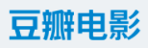
为什么要推荐？
信息过载
帮助用户找到想要的商品（新闻/音乐/……），发掘长尾
降低信息过载
提高站点的点击率/转化率
加深对用户的了解，为用户提供定制化服务

Slide 4

音乐推荐
按照一致性和多样性原则进行推荐

Slide 5
产品推荐
同时考虑全局与局部偏好的推荐

Slide 6
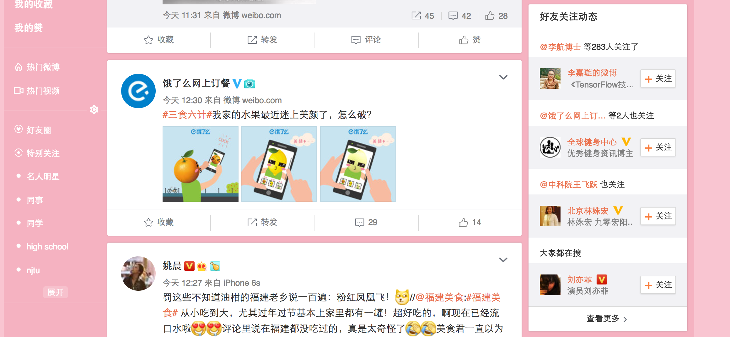
朋友推荐
推荐的“User”和“Item”属于同一类别

Slide 7
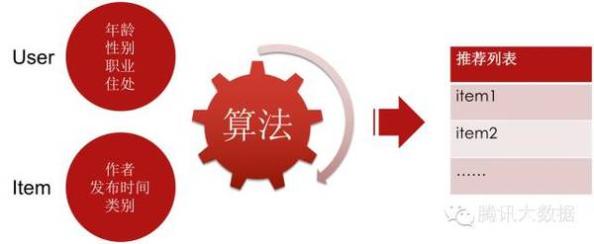
推荐算法

Slide 8
方案 0: 流行度

Slide 9
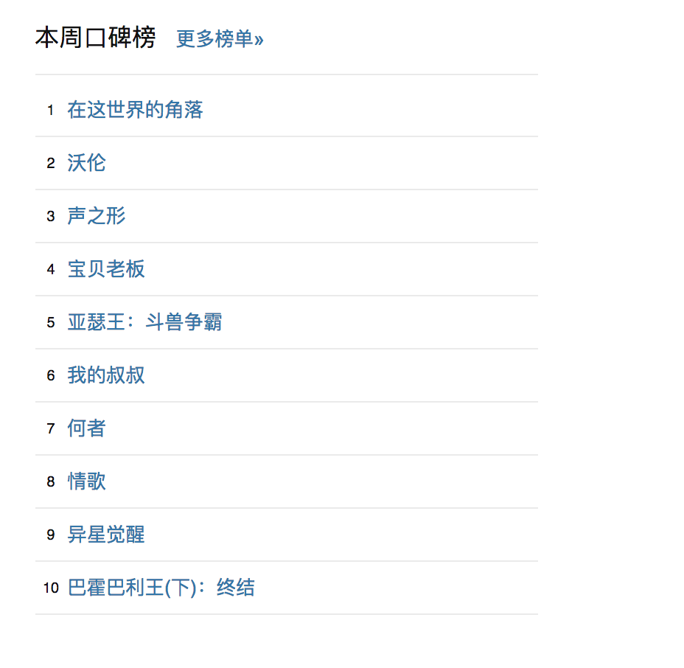
最简单的方法: 流行度
大众目前都在关注些什么？
按照全局流行度进行排序
局限性
缺乏个性化

Slide 10
方案 1: 分类模型

Slide 11
计算用户购买某种商品的概率
用户个人信息
历史购买信息
商品信息
其它信息
Yes!
分类器
No!

Slide 12
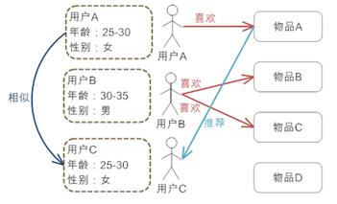
基于个人信息进行分类推荐
不需要历史数据，没有冷启动问题。
不依赖于物品的属性，因此其他领域的问题都可无缝接入。
算法比较粗糙，效果很难令人满意，只适合简单的推荐。

Slide 13
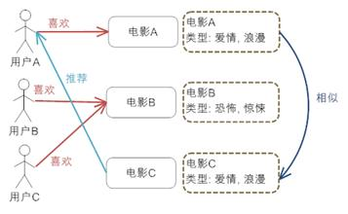
基于历史购买信息进行分类推荐
对用户兴趣可以很好的建模，并通过对物品属性维度的增加，获得更好的推荐精度。
物品的属性有限，很难有效的得到更多数据。
物品相似度的衡量标准只考虑到了物品本身，有一定的片面性。
需要用户购买物品的历史数据，有冷启动的问题。

Slide 14
方案 2: 协同过滤

Slide 15
共现矩阵
购买尿布的人同时也会购买婴儿用纸巾
Matrix C:
存储同时购买商品i与商品 j的用户数量
对称性: C_{ij} = C_{ji}

Slide 16
根据共现矩阵进行推荐
用户 v_{i} 购买了尿布
查看矩阵C中尿布所在的行
推荐该行中最大的数值所对应的其它商品：
婴儿纸巾，牛奶，婴儿辅食，…

Slide 17
共现矩阵需要归一化
对于非常流行的商品，会出现怎样的情况？
例如流行的婴儿用品：
帮宝适纸尿裤
对于任何婴儿商品(例如j=索菲亚长颈鹿牙胶玩具)
最大的C_{ij} for j=帮宝适纸尿裤
结果
淹没了其它商品的作用
退化成了按照流行度进行推荐

Slide 18
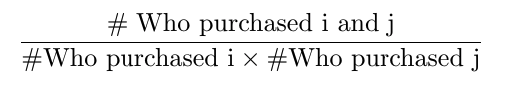
归一化共现矩阵: 相似度矩阵
Jaccard similarity: 按照流行度进行归一化
还有很多其它相似度的计算方法，例如, cosine similarity

Slide 19
共现矩阵的局限性
仅仅考虑了当前购买的商品，缺乏历史购买信息
即推荐与当前购买商品相似的商品
当购买了多个商品时，如何进行推荐？
即希望根据历史购买信息进行推荐

Slide 20
多个商品(加权) 平均
用户 v_{i} 购买了商品 {纸尿裤, 牛奶}
对于每个可能推荐的商品，计算与每个购买商品的相似度并对所有相似度求平均：
对最近购买的商品与推荐商品的相似度加大权值
对Score(i,j) 进行排序，找到相似度最高的商品进行推荐
Score (i, 婴儿纸巾) = [ S(婴儿纸巾, 纸尿裤) + S(婴儿纸巾, 牛奶) ] /2

Slide 21
相似度矩阵的局限性
没有利用:
上下文信息 (例如： 购买时间)
用户个人信息 (例如：年龄)
商品特征 (例如：商品类别)
冷启动问题：
当用户购买了一个新的商品，如何推荐？

Slide 22
协同过滤算法
最被广泛使用的推荐算法
有很多变体
基于用户的协同过滤
基于物品的协同过滤
基本假设和思想
用户对物品有评分（显式的或隐含的）
评分矩阵中的模式可以用来预测某个用户对某个物品未来的评分

Slide 23
用户-物品评分矩阵
 | Item1 | Item2 | Item3 | Item4 | Item5
Alice | 5 | 3 | 4 | 4 | ?
User1 | 3 | 1 | 2 | 3 | 3
User2 | 4 | 3 | 4 | 3 | 5
User3 | 3 | 3 | 1 | 5 | 4
User4 | 1 | 5 | 5 | 2 | 1

Slide 24
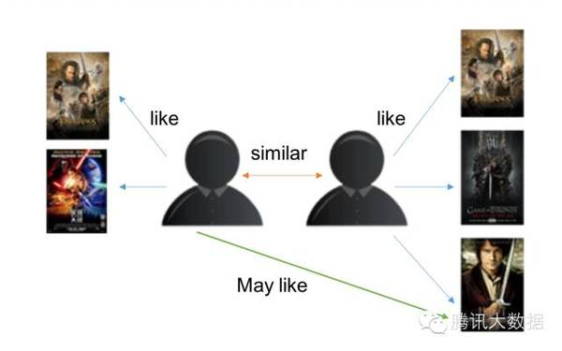
基于用户的协同过滤
依据用户对物品的评价计算出所有用户之间的相似度；
选出与当前用户最相似的N个用户；
用N个邻居用户对物品的评分，预测当前用户对没有浏览过的物品的可能评分；
按照预测出的可能评分的高低向当前用户推荐物品。

Slide 25
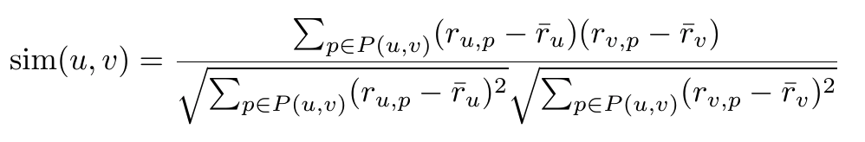
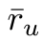
用户相似度
一种常用的相似度计算：Pearson correlation
u, v ：用户
r_{u,p} ：用户u对物品p的评分
P(u,v) ：用户u和v所评分物品的集合
相似度的值在-1和1之间; = 用户u的平均评分
 | Item1 | Item2 | Item3 | Item4 | Item5
Alice | 5 | 3 | 4 | 4 | ?
User1 | 3 | 1 | 2 | 3 | 3
User2 | 4 | 3 | 4 | 3 | 5
User3 | 3 | 3 | 1 | 5 | 4
User4 | 1 | 5 | 5 | 2 | 1
sim = 0.85
sim = 0.70
sim = -0.79

Slide 26
Pearson correlation
考虑不同评分行为的差异
在一般领域与其他相似度相比，具有较好的效果
如余弦相似度

Slide 27
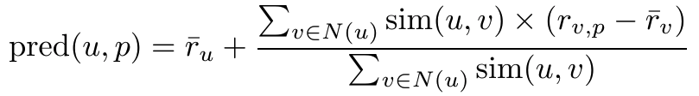
预测评分
一个常用的预测函数：
对每个邻居用户，计算他对物品p的评分高出或者低于其平均评分的差值
将这些评分差值综合起来---以用户相似度为权重
将邻居用户们对p的评分偏见加到用户u的平均评分上，作为用户u对物品p的评分预测
N(u)表示用户u的邻居用户，在没有用户关系的情况下，可以用top-K相似用户来表示。

Slide 28
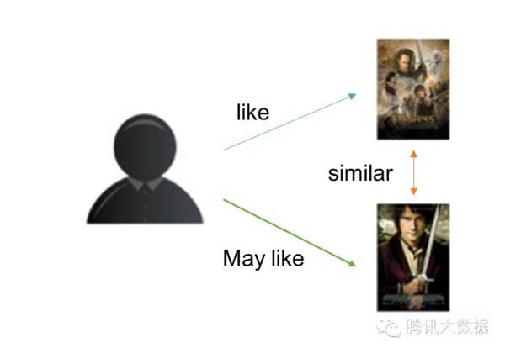
基于物品的协同过滤
依据用户对物品的评价计算出所有物品之间的相似度；
用某用户对相似物品的评分，预测该用户对其未浏览过的物品的评分。
按照预测出的可能评分的高低向当前用户推荐物品。

Slide 29
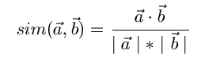
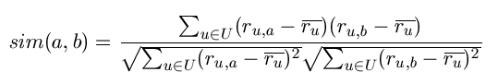
物品相似度
余弦相似度：
Pearson correlation ：
 | Item1 | Item2 | Item3 | Item4 | Item5
Alice | 5 | 3 | 4 | 4 | ?
User1 | 3 | 1 | 2 | 3 | 3
User2 | 4 | 3 | 4 | 3 | 5
User3 | 3 | 3 | 1 | 5 | 4
User4 | 1 | 5 | 5 | 2 | 1

Slide 30
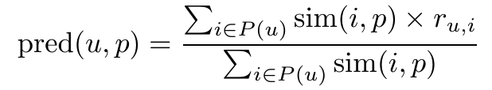
预测评分
一个常用的预测函数：
计算用户u对所有打过分的物品i的打分总和---以物品i和p的相似度作为权重。

Slide 31
协同过滤的问题
依赖于准确的用户评分；
在计算过程中，那些大热的物品会有更大的几率被推荐给用户；
冷启动问题。当有一名新用户或者新物品进入系统时，推荐将无从依据；
在一些物品生存周期短（如新闻、广告）的系统中，由于更新速度快，大量物品不会有用户评分，造成评分矩阵稀疏，不利于这些内容的推荐。

Slide 32
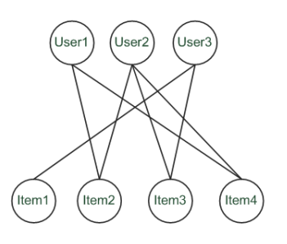
一种基于图的方法
“spreading activation"
基本思想: 用长度 > L 的路径来推荐物品
L= 3: 将Item3推荐给User1
L= 5: Item1也可以推荐给User1t

Slide 33
方案 3: 矩阵分解

Slide 34
矩阵补全问题
用户
打分 =
白色表示用户没有打过分
物品
黑色表示用户打过分
目标：缺失项补齐

Slide 35
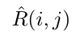
假设为每个用户和物品设置d个隐话题
电影j的d维隐向量p_{i}
表示它有多少可能性属于科幻片，文艺片，喜剧片…
用户i的d维隐向量q_{j}
表示他有多大可能喜欢科幻片，文艺片，喜剧片…
表示向量 p_{i}和 q_{j} 的点乘
推荐：按照 的大小对电影进行排序

Slide 36
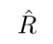
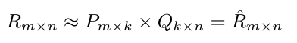
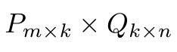
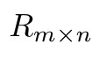
矩阵分解的一般形式
=
P
Q
≈
矩阵分解是指将一个矩阵分解成两个或多个矩阵的乘积:
目标是使得 能够还原原始的矩阵

Slide 37
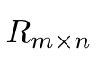
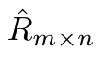
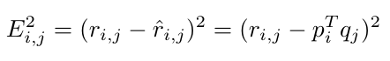
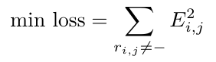
矩阵分解模型：从数据中发现隐话题
损失函数：
采用原始的评分矩阵 与重新构建的评分矩阵 之间的误差的平方作为损失函数，即：
R =
≈
P
Q
模型的参数
最终，需要求解所有非空评分项的损失之和的最小值：

Slide 38
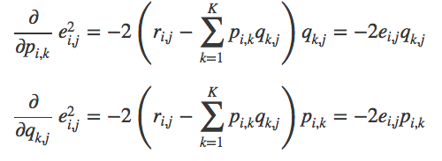
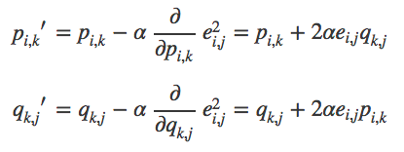
损失函数的求解
梯度下降求解法
求解损失函数的负梯度
根据负梯度的方向更新变量
通过迭代，直到算法最终收敛

Slide 39
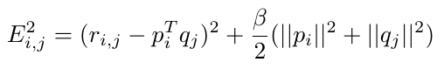
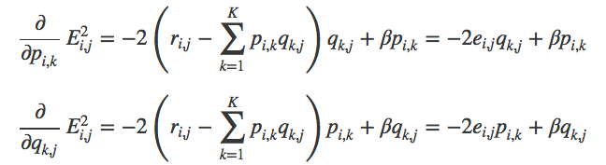
加入正则项
通常在求解过程中，为了能够有较好的泛华能力，会在损失函数中加入正则项，以对参数进行约束:
负梯度：

Slide 40
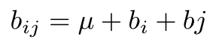
带偏置的矩阵分解
µ：训练数据集中所有评分记录的全局平均数，表示了总体评分情况，对于固定的数据集，它是一个常数；
用户偏置b_{i}，独立于物品特征的因素，表示某一特定用户的打分习惯。例如，批判型用户评分比较苛刻，倾向于打低分；而乐观型用户则打分比较保守，总体打分要偏高。
物品偏置b_{j}，独立于用户兴趣的因素，表示某一特定物品得到的打分情况。以电影为例，好片获得的总体评分偏高，而烂片获得评分普遍偏低。
Notes:
基本的矩阵分解方法通过学习用户和物品的特征向量进行预测，即用户和物品的交互信息。用户的特征向量代表了用户的兴趣，物品的特征向量代表了物品的特点，且每一个维度相互对应，两个向量的内积表示用户对该物品的喜好程度。但是我们观测到的评分数据大部分都是都是和用户或物品无关的因素产生的效果，即有很大一部分因素是和用户对物品的喜好无关而只取决于用户或物品本身特性的。例如，对于乐观的用户来说，它的评分行为普遍偏高，而对批判性用户来说，他的评分记录普遍偏低，即使他们对同一物品的评分相同，但是他们对该物品的喜好程度却并不一样。同理，对物品来说，以电影为例，受大众欢迎的电影得到的评分普遍偏高，而一些烂片的评分普遍偏低，这些因素都是独立于用户或产品的因素，而和用户对产品的的喜好无关。
我们把这些独立于用户或独立于物品的因素称为偏置(Bias)部分，将用户和物品的交互即用户对物品的喜好部分称为个性化部分。事实上，在矩阵分解模型中偏好部分对提高评分预测准确率起的作用要大大高于个性化部分所起的作用，以Netflix Prize推荐比赛数据集为例为例，Yehuda Koren仅使用偏置部分可以将评分误差降低32%，而加入个性化部分能降低42%，也就是说只有10%是个性化部分起到的作用，这也充分说明了偏置部分所起的重要性，剩下的58%的误差Yehuda Koren将称之为模型不可解释部分，包括数据噪音等因素。

Slide 41
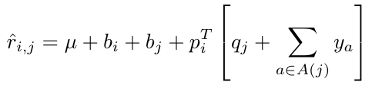
解决冷启动问题
冷启动问题
很多用户只对非常少量物品打过分
解决方案
加入除打分信息之外的用户信息
A(j) 表示用户j的属性集合，包括年龄，住址，收入水平等
y_{a}是一个k维隐向量，用来描述第a个属性

Slide 42
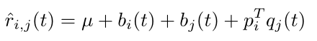
对时间建模
动态变化
b_{i}(t): 物品的流行度随时间发生变化
b_{j}(t):用户的基准评分随时间发生变化
q_{j}(t):用户的话题偏好随时间发生变化
p_{i}:物品的话题偏好一般不随时间发生变化

Slide 43
矩阵分解的优缺点
优点
预测的精度比较高，预测准确率要高于基于领域的协同过滤以及内容过滤等方法。
优良的扩展性，方便在用户特征向量和物品特征向量中添加其它因素，例如添加隐性反馈因素，添加时间动态因素。
缺点
模型训练比较费时。
推荐结果不具有很好的可解释性，分解出来的用户和物品矩阵的每个维度无法和现实生活中的概念来解释，无法用现实概念给每个维度命名，只能理解为潜在语义空间。

Slide 44
推荐性能的评估

Slide 45
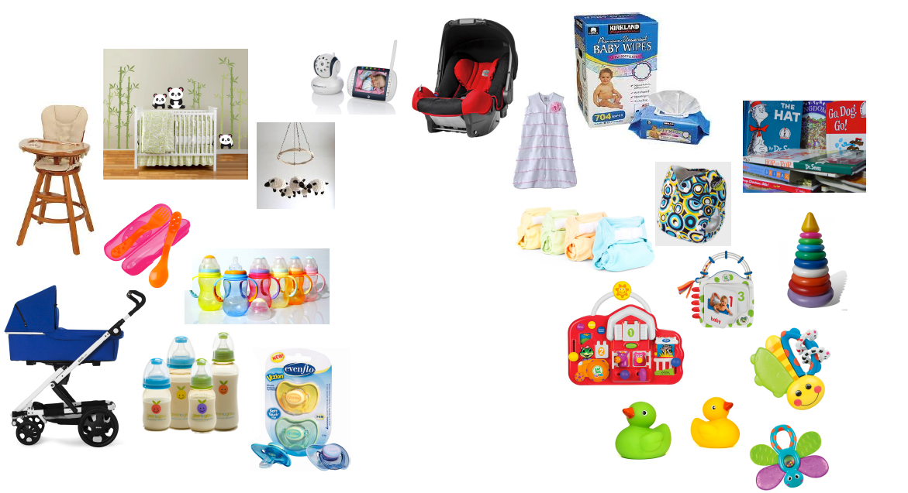
婴儿用品

Slide 46
用户喜欢的婴儿用品

Slide 47
召回率：喜欢中被推荐的婴儿用品
Recall =
# liked & shown
# liked
= 3/5

Slide 48
准确率：推荐中被喜欢的婴儿用品
Precision =
# liked & shown
# shown
= 3/11

Slide 49
最大化召回率: 推荐所有用品
Recall =
# liked & shown
# liked
= 5/5 = 1

Slide 50
那么这时候准确率是多少呢？
Recall =
# liked & shown
# shown
= 5/21 small!

Slide 51
最优的推荐
Recall = 1
Precision = 1

Slide 52
准确率 – 召回率曲线
改变推荐的阈值，绘制曲线
对于每个阈值设置，计算准确率与召回率
最优的推荐系统
1
准确率
另外一个推荐系统
召回率
1

Slide 53
评价指标
对于某个给定的准确率，召回率越高越好；对于某个给定的召回率，准确率越高越好。
One metric: 曲线下的最大面积(AUC)
Another: 设定希望的召回率，最大化准确率
1
Precision
Recall
1

Slide 54
实例

Slide 55
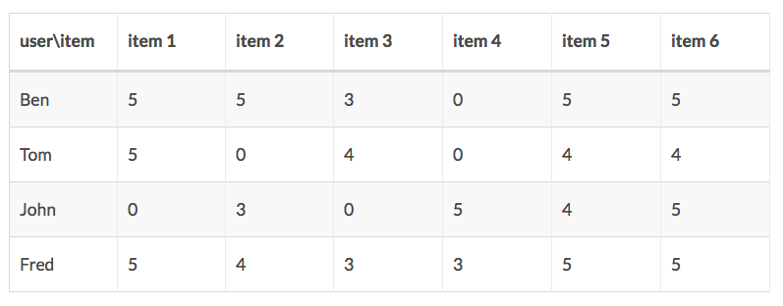
数据集

Slide 56
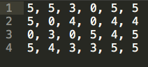
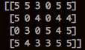
实验
1.使用pandas读取稠密矩阵数据
import pandas as pd
# read a dense matrix directly from the file
df = pd.read_csv('rating_dense.csv', sep=',', header=None)
rate_matrix = df.values
print rate_matrix
rating_dense.csv
rate_matrix

Slide 57
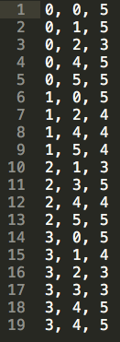
实验
rating_sparse.csv
1.使用pandas读取稠密矩阵数据
import pandas as pd
# read a sparse matrix from the file and transfer it into a dense matrix
df = pd.read_csv('rating_sparse.csv', sep=',', header=None)
rows = df[0]
columns = df[1]
values = df[2]
print rows, columns, values
row_size = max(rows)+1
column_size = max(columns)+1
rate_matrix = np.zeros((row_size, column_size))
for i in xrange(len(rows)):
rate_matrix[rows[i]][columns[i]] = values[i]
print rate_matrix
rate_matrix

Slide 58
2. 创建NMF算法实例，并进行训练，获取隐含向量。
from sklearn.decomposition import NMF
# Create a nmf model, set the number of hidden topics as 2
nmf = NMF(n_components=2)
# training process
user_distribution = nmf.fit_transform(rate_matrix)
item_distribution = nmf.components_

Slide 59
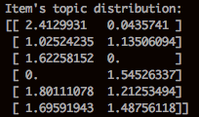
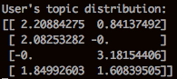
3. 输出隐向量
# print the learned hidden vectors of users and items
item_distribution = item_distribution.T
print "Item's topic distribution:”
print item_distribution
print "User's topic distribution:”
print user_distribution

Slide 60
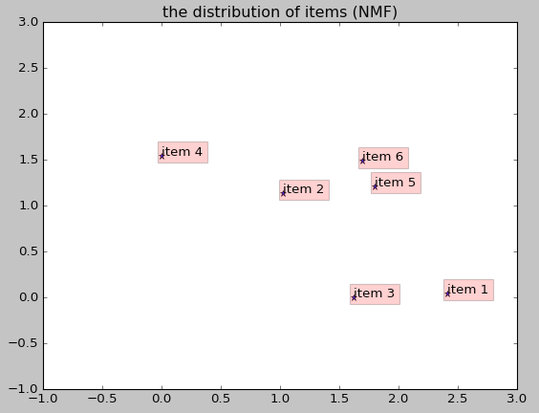
4. 可视化物品的主题分布
import matplotlib.pyplot as plt
import numpy as np
# plot the items' distribution
plt.plot(item_distribution[:, 0], item_distribution[:, 1], "b*")
plt.xlim((-1, 3))
plt.ylim((-1, 3))
plt.title(u'the distribution of items (NMF)')
count = 1
for item in item_distribution:
plt.text(item[0], item[1], 'item '+str(count), bbox=dict(facecolor='red', alpha=0.2))
count += 1
plt.show()
从距离的角度来看，item5和item6比较类似；从余弦相似度角度来看，item 2,5,6比较相似，item1,3比较相似。

Slide 61
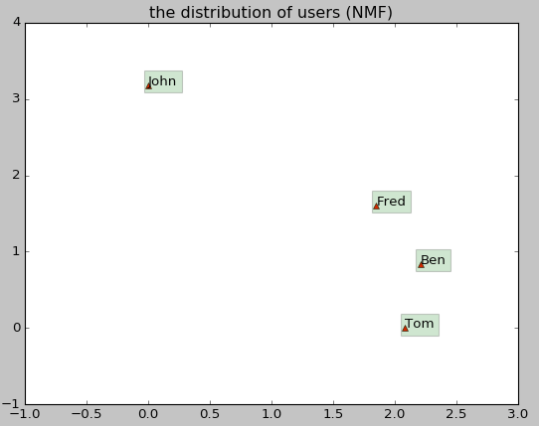
5. 可视化用户的主题分布
import matplotlib.pyplot as plt
import numpy as np
# plot the users' distribution
user_names = ['Ben', 'Tom', 'John', 'Fred']
zip_data = zip(user_names, user_distribution)
plt.plot(user_distribution[:, 0], user_distribution[:, 1], "r^")
plt.xlim((-1, 3))
plt.ylim((-1, 4))
plt.title(u'the distribution of users (NMF)')
for item in zip_data:
user_name = item[0]
data = item[1]
plt.text(data[0], data[1], user_name, bbox=dict(facecolor='green', alpha=0.2))
plt.show()
从距离的角度来看，Fred, Ben, Tom的口味查毒布偶；从余弦相似度角度来看，Fred, Ben, Tom的口味还是差不多。

Slide 62
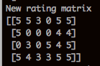
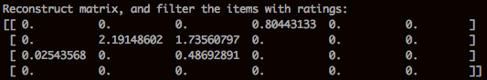
6. 如何推荐
现在对于用户A，如何向其推荐物品呢？
方法1： 找出与用户A最相似的用户B，将B评分过的、评分较高、A没评分过的的若干物品推荐给A。
方法2： 找出用户A评分较高的若干物品，找出与这些物品相似的、且A没评分的若干物品推荐给A。
方法3： 找出用户A最感兴趣的k个主题，找出最符合这k个主题的、且A没评分的若干物品推荐给A。
方法4： 由NMF得到的两个矩阵，重建评分矩阵。例如：
# change rate matrix
rate_matrix[1, 2] = 0
print 'New rating matrix’
print rate_matrix
nmf = NMF(n_components=2)
user_distribution = nmf.fit_transform(rate_matrix)
item_distribution = nmf.components_
reconstruct_matrix = np.dot(user_distribution, item_distribution)
# less than zero
filter_matrix = rate_matrix < 1e-6
print 'Reconstruct matrix, and filter the items with ratings:’
print reconstruct_matrix*filter_matrix
对于Tom（评分矩阵的第2行），其未评分过的物品是item 2、item 3、item 4。
item 2的推荐值是2.19148602，item 3的推荐值是1.73560797，item 4的推荐值是0，若要推荐一个物品，推荐item 2。

Slide 63
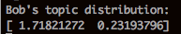
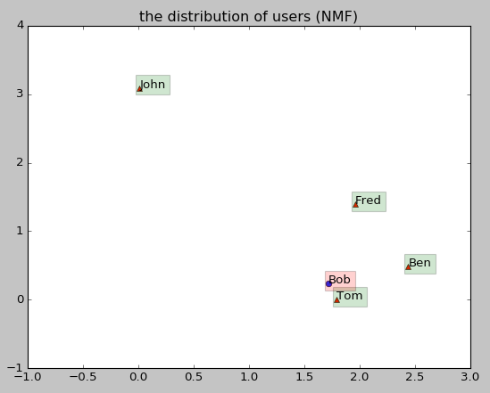
7. 如何处理有评分记录的新用户
对于有评分记录的新用户，如何得到其主题分布？
方法1： 有评分记录的新用户的评分数据放入评分矩阵中，使用NMF处理新的评分矩阵。
方法2： 物品的主题分布矩阵H保持不变，将V更换为新用户的评分组成的行向量，求W即可。
下面尝试一下方法2。
# To handle a new user
bob = [5, 5, 0, 0, 0, 5]
print "Bob's topic distribution:”
bob_distribution = nmf.transform(bob)[0]
print bob_distribution
# plot the users' distribution with bob's
user_names = ['Ben', 'Tom', 'John', 'Fred']
zip_data = zip(user_names, user_distribution)
plt.plot(user_distribution[:, 0], user_distribution[:, 1], "r^")
plt.xlim((-1, 3))
plt.ylim((-1, 4))
plt.title(u'the distribution of users (NMF)')
for item in zip_data:
user_name = item[0]
data = item[1]
plt.text(data[0], data[1], user_name, bbox=dict(facecolor='green', alpha=0.2))
plt.plot(bob_distribution[0], bob_distribution[1], "bo")
plt.text(bob_distribution[0], bob_distribution[1], "Bob", bbox=dict(facecolor='red', alpha=0.2))
plt.show()

Slide 64
代码及数据
代码
NMF.py
数据
rating.csv

